Slide 1
Seminar Dự báo nồng độ PM2.5 tại Tp.HCM bằng Univariate time series analysis

Slide 2
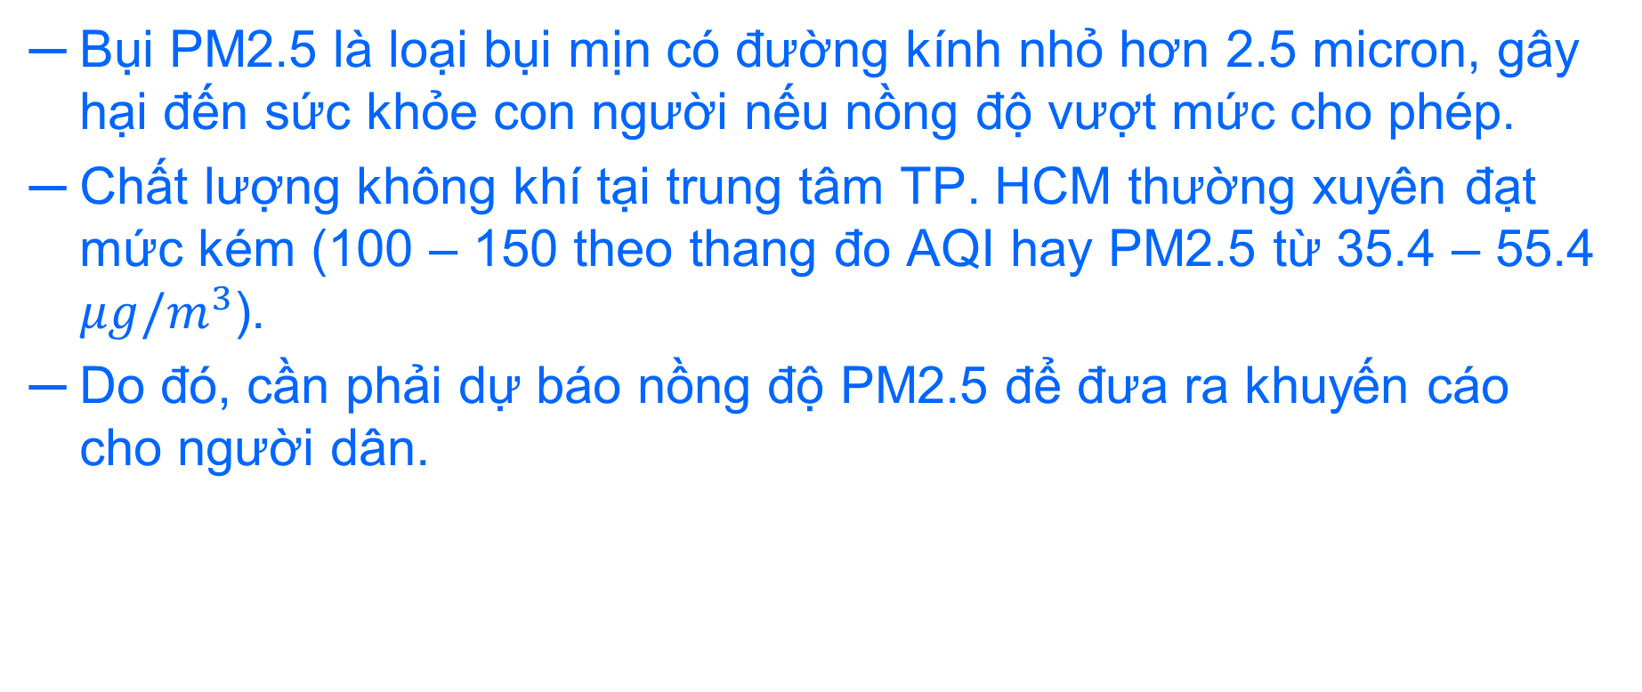
Giới thiệu bài toán
Bụi PM2.5 là loại bụi mịn có đường kính nhỏ hơn 2.5 micron, gây hại đến sức khỏe con người nếu nồng độ vượt mức cho phép.
Chất lượng không khí tại trung tâm TP. HCM thường xuyên đạt mức kém (100 – 150 theo thang đo AQI hay PM2.5 từ 35.4 – 55.4 $μg/m^{3}$).
Do đó, cần phải dự báo nồng độ PM2.5 để đưa ra khuyến cáo cho người dân.

Slide 3
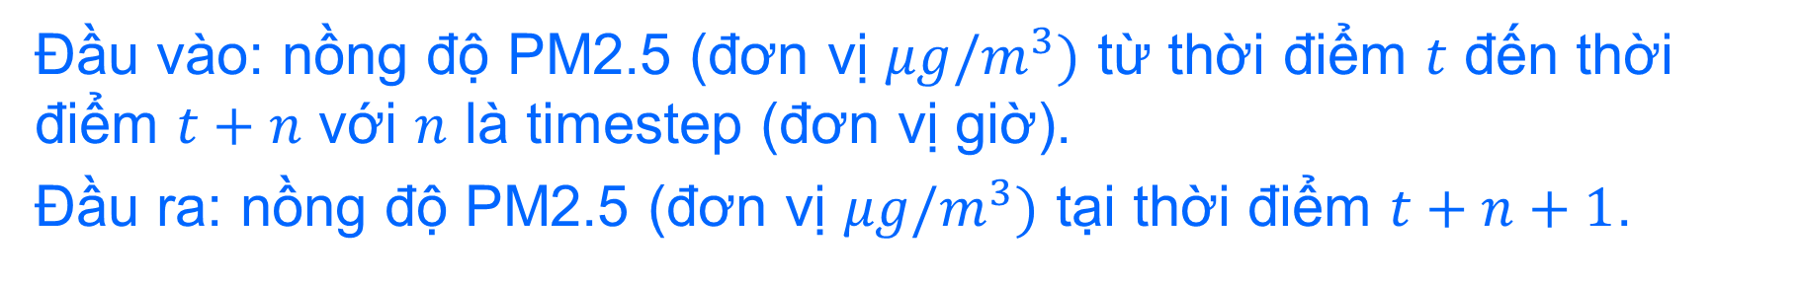
Giới thiệu bài toán
Đầu vào: nồng độ PM2.5 (đơn vị $μg/m^{3})$ từ thời điểm $t$ đến thời điểm $t+n$ với $n$ là timestep (đơn vị giờ).
Đầu ra: nồng độ PM2.5 (đơn vị $μg/m^{3})$ tại thời điểm $t+n+1$.
Ngày | Giờ | Nồng độ PM2.5
1/17/2018 | 0:00 | 13
1/17/2018 | 2:00 | 25
1/17/2018 | 3:00 | 20
… | … | …
1/17/2018 | 24:00 | 46
Ngày | Giờ | Nồng độ PM2.5
1/18/2018 | 0:00 | ?

Slide 4
Nội dung trình bày
1. Dữ liệu đầu vào
2. Mô hình dự báo
3. Kết quả
4. Kết luận

Slide 5
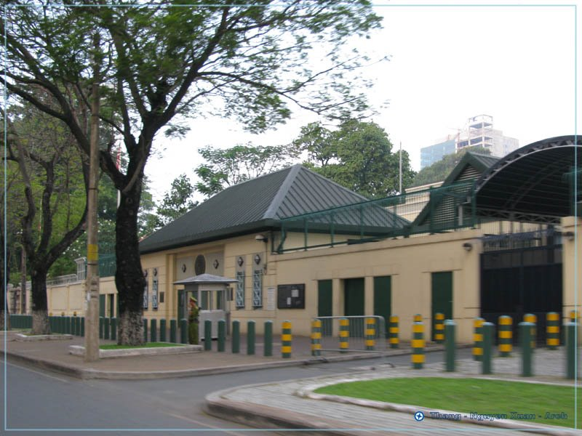
1. Dữ liệu đầu vào
Nồng độ PM2.5 quan trắc tại Lãnh sự quán Mỹ, 4 Lê Duẩn, Bến Nghé, quận 1, TP. Hồ Chí Minh.

Slide 6
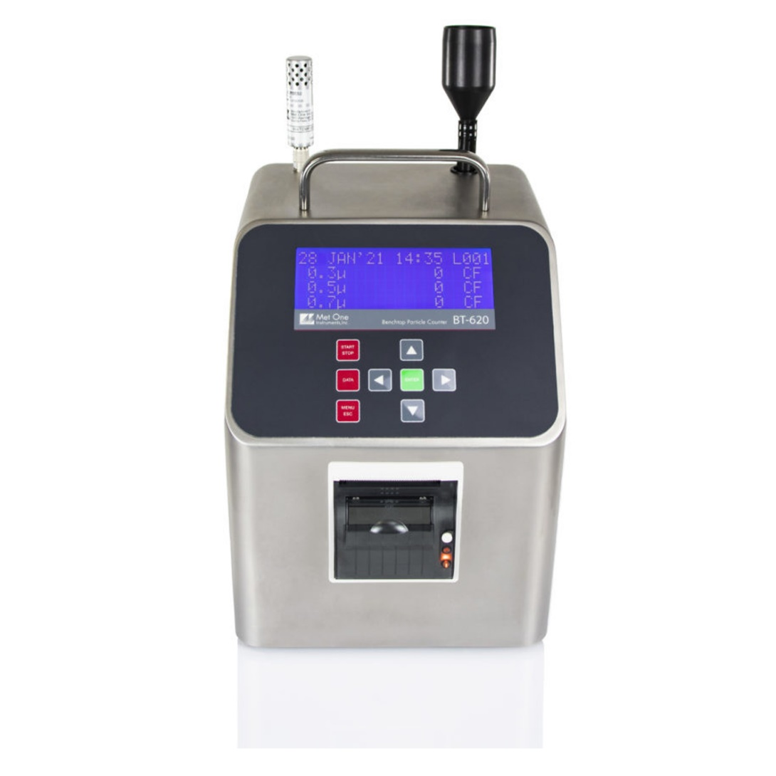
1. Dữ liệu đầu vào
Phương pháp quan trắc:
Beta attenuation measurement (Metone instrument), nồng độ bụi được đo và trả về mỗi 60 phút.

Slide 7
1. Dữ liệu đầu vào
Dữ liệu PM2.5 được đo theo giờ, từ 06/02/2016 đến 31/12/2021 (đơn vị: μg/m3)
mean | 25.489604
std | 16.530051
min | 1
max | 196

Slide 8
2. Mô hình dự báo
Hyperparameter:
Time step: 24, dùng dữ liệu của 1 ngày trước đó để predict giờ hiện tại.
Feature: dữ liệu quá khứ của PM2.5.
Mô hình: LSTM 50 unit (Keras).
Train + Validation: dữ liệu từ 2016 đến hết 2020, tỉ lệ chia 3/1.
Test: dữ liệu trong năm 2021.

Slide 9
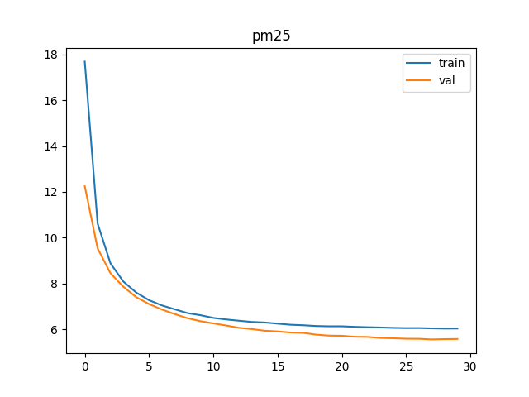
3. Kết quả
MAE (trung bình): 2.066358333
RMSE (trung bình): 3.8834
MAPE (trung bình): 14.82875%

Slide 10
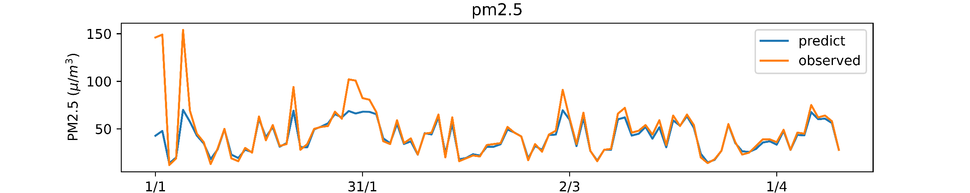
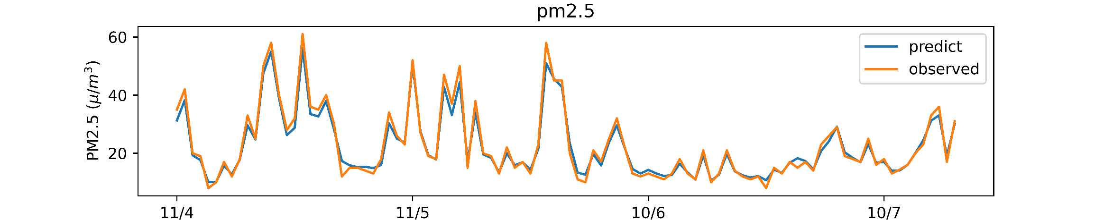
3. Kết quả
Dữ liệu dự đoán 100 ngày đầu tiên năm 2021. Mỗi điểm dữ liệu là 0h hàng ngày
Dữ liệu dự đoán ngày thứ 100 - 200 năm 2021.

Slide 11
4. Kết luận
Thông số MAPE = 14.82875% < 15% khá tốt.
Mô hình dự đoán hụt tại các đỉnh.

Slide 12
4. Kết luận
Sử dụng các mô hình khác.
Dự đoán trong tương lai xa hơn.

Slide 13
Cảm ơn quý thầy cô đã lắng nghe! ĐẠI HỌC QUỐC GIA TP.HCM TRƯỜNG ĐẠI HỌC CÔNG NGHỆ THÔNG TIN TP.HCM TOÀN DIỆN – SÁNG TẠO – PHỤNG SỰ

